Slide 1
Projet 10 DataV2 Detection de faux billets
Barrios Mathieu

Slide 2
Sommaire
Analyse du datasets
Régression linéaire pour trouvé les Nan
Choix du modéle de classification
<numéro>

Slide 3
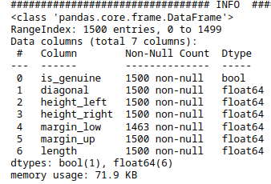

Analyse du dataset
1500 billets
1463 non null dans margin_low Donc 37 nan
is_genuine en booléen
Le reste en float.
<numéro>

Slide 4
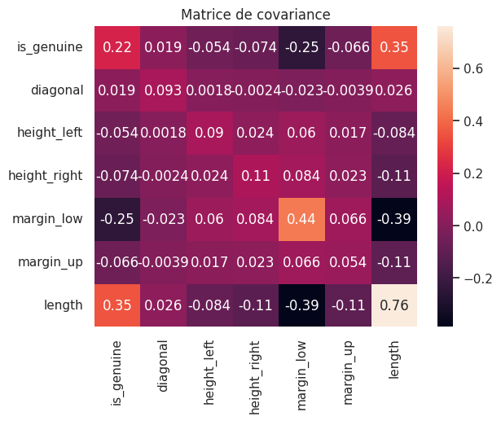
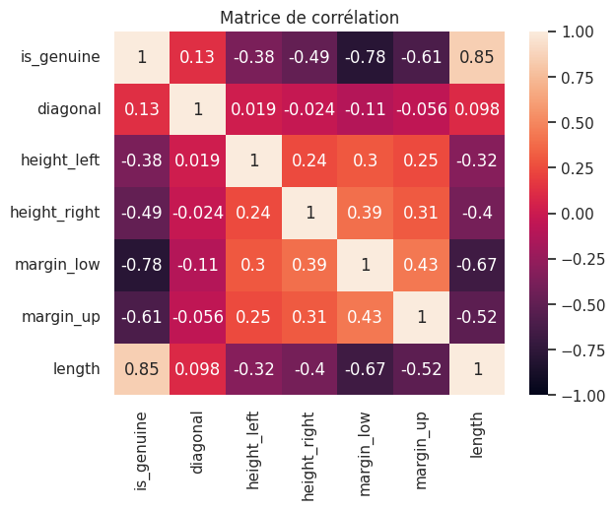
Analyse du dataset
<numéro>

Slide 5
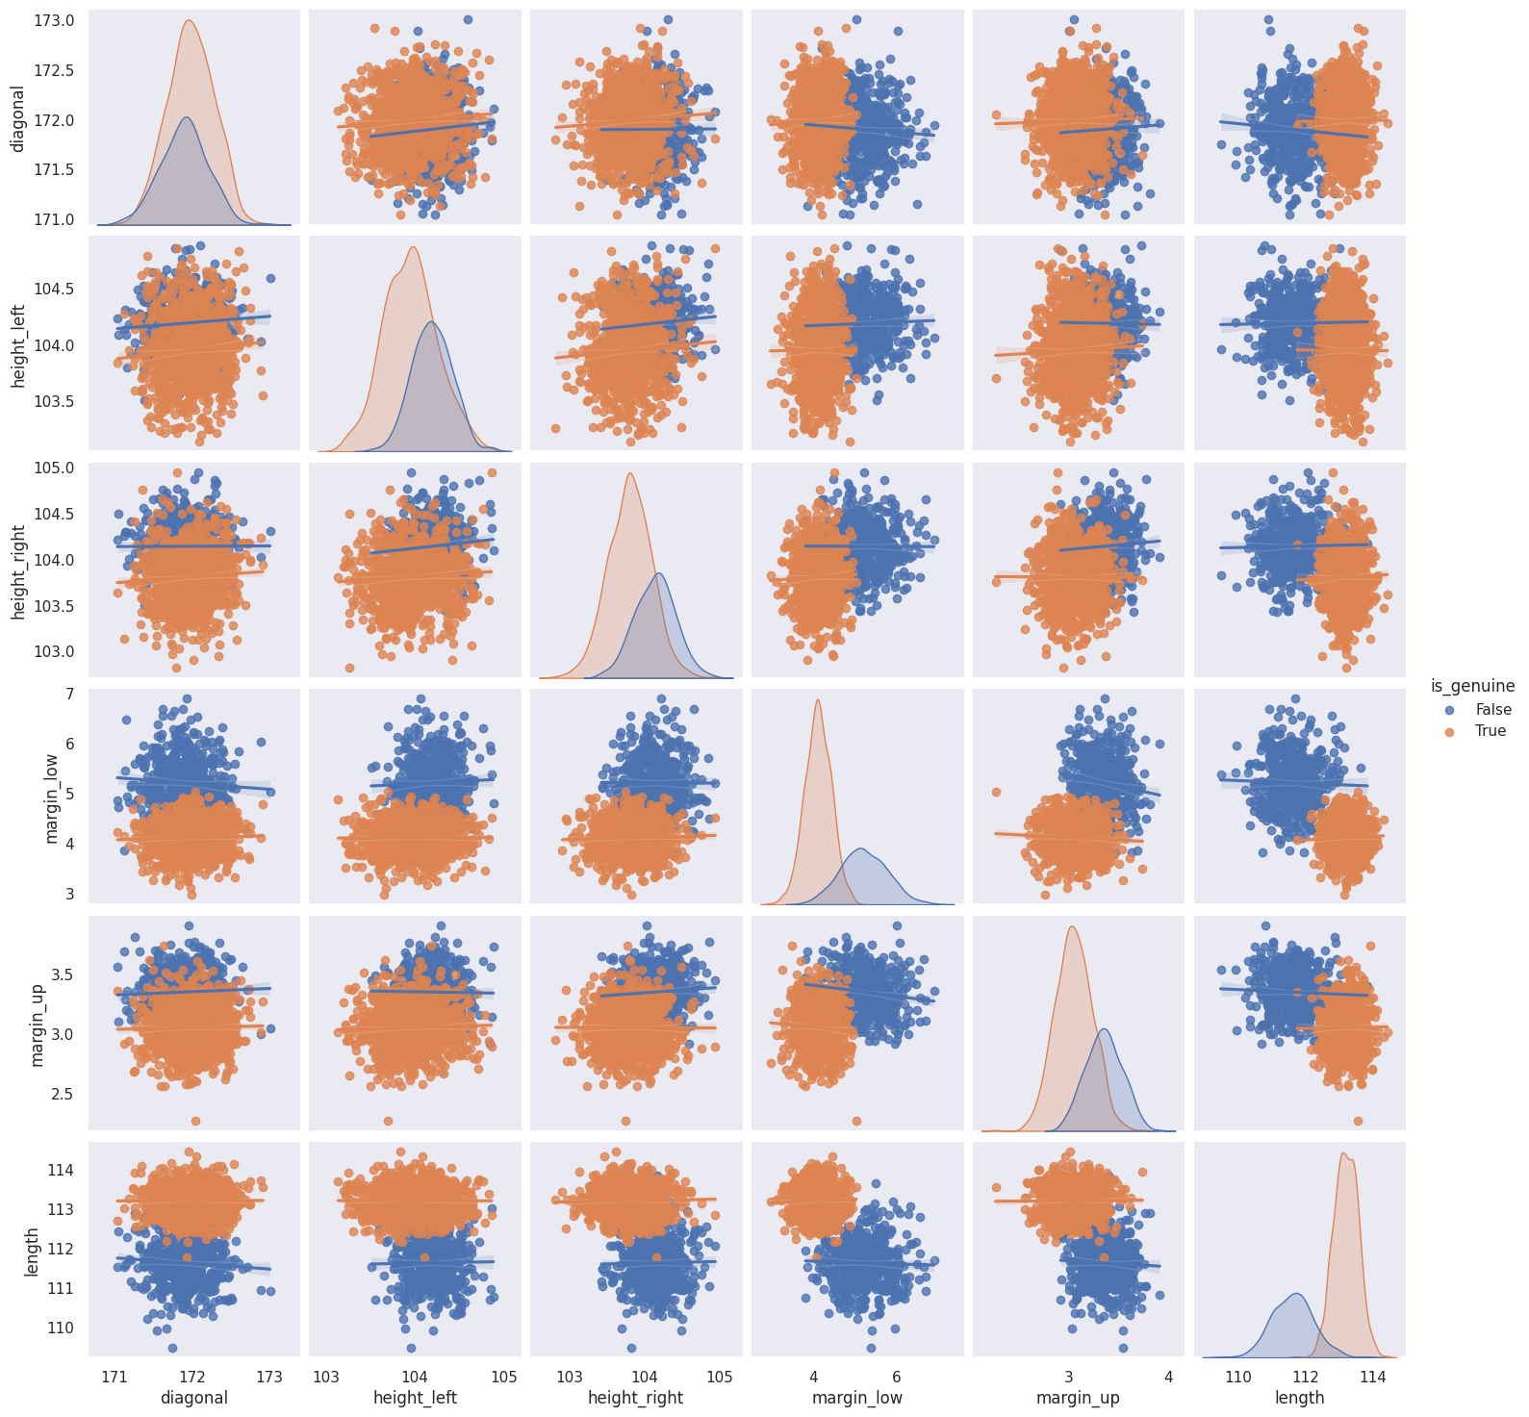
Sommaire
Les distributions ont l’air normales
Les distribution length, margin_low ne se supperposent pas trop.
Margin_low: la forme des nuages de point ne forment pas une droite.
<numéro>

Slide 6
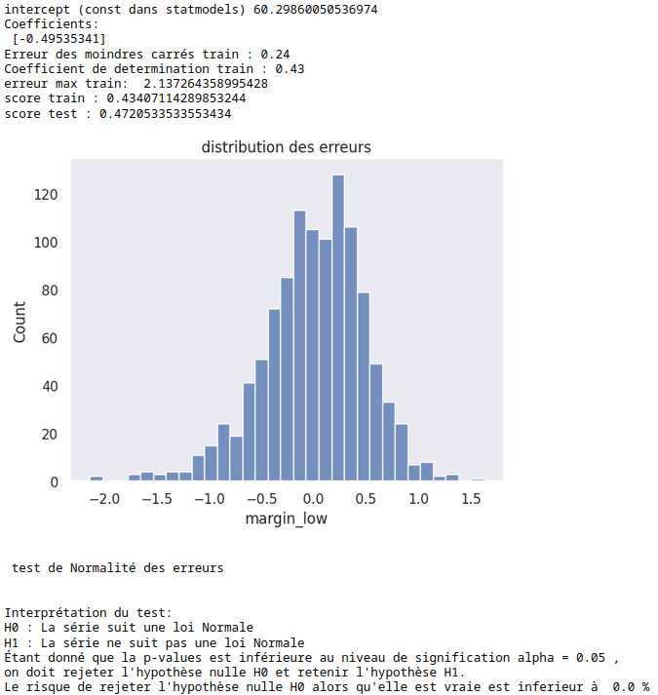
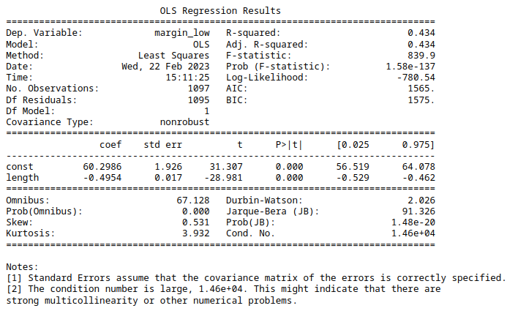
Régression Linéaire sur margin_low : regression simple
Sans grande surprise, la régression simple ne donne pas de bon résultats.
<numéro>

Slide 7
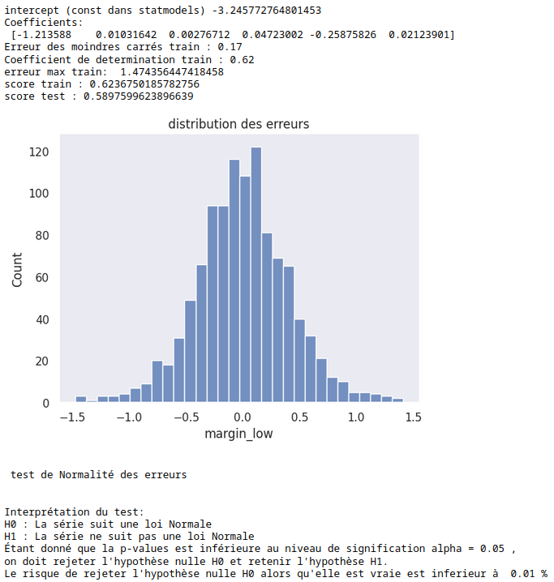
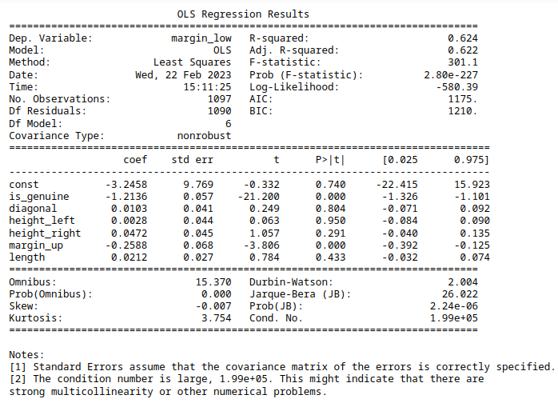
Régression Linéaire sur margin_low : regression multiple
La régression multiple offre de meilleurs résultats.
<numéro>

Slide 8

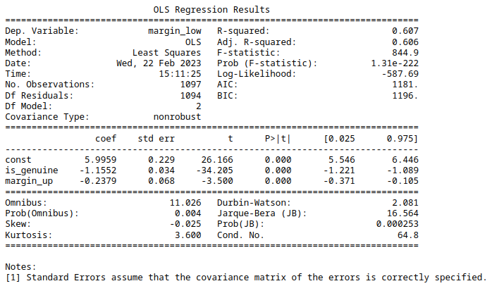
Régression Linéaire sur margin_low : regression multiple
Régression finale : pas de normalité des erreurs, R² relativement faible.
<numéro>

Slide 9
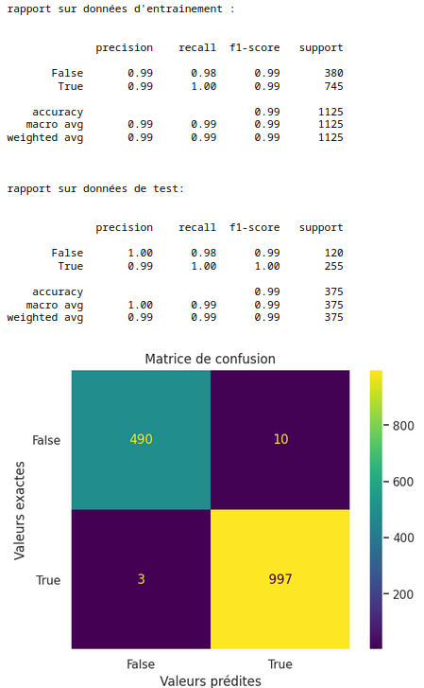
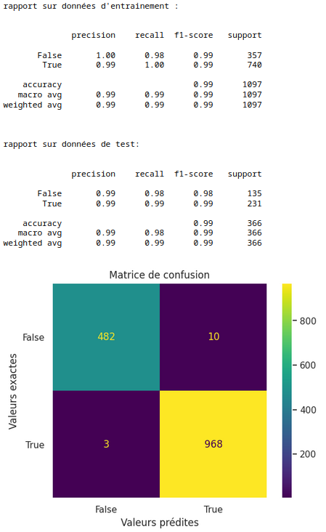
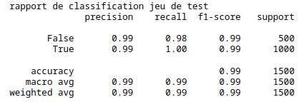
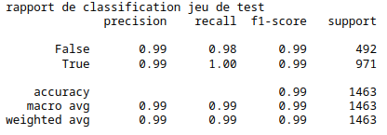
Classement : régression logistique
Données avec régression
Données sans régression
<numéro>

Slide 10
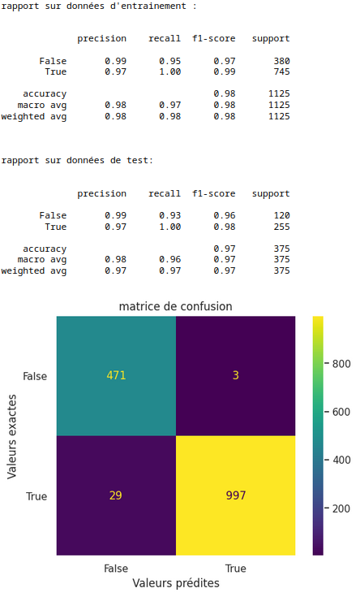
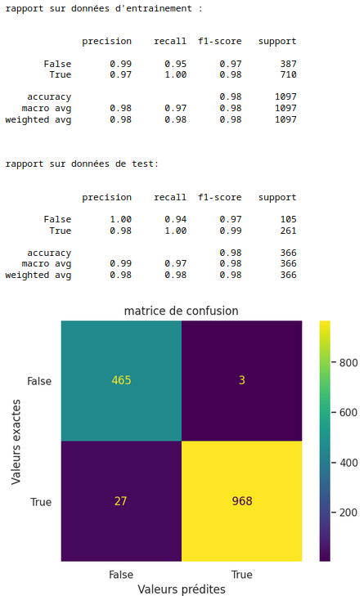
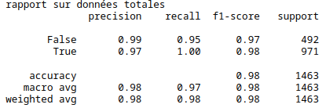
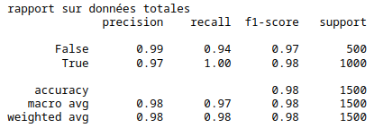
Classement : Kmeans
Données avec régression
Données sans régression
<numéro>

Slide 11
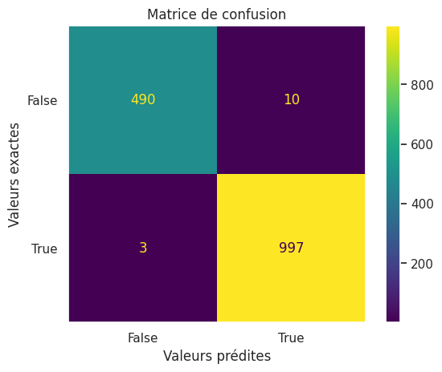
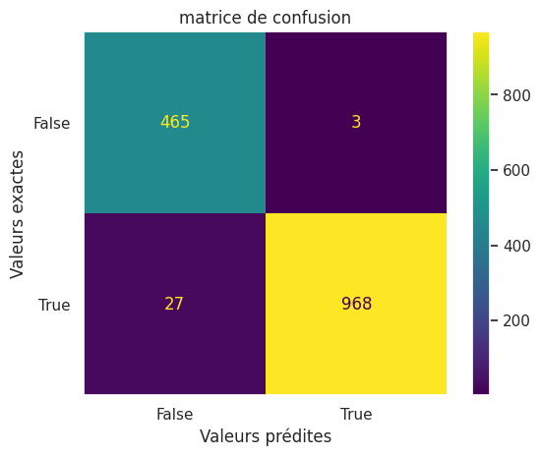
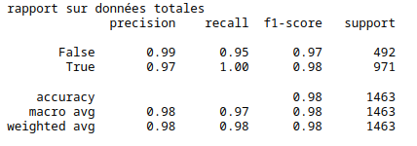
Choix du modéle
Régression logistique avec régression
Kmeans sans régression
<numéro>

